Slide 1
UNIVERSIDAD DEL PACIFICO
DIRECCION DE POSTGRADO
MAESTRIA EN NUTRICION CLINICA DEL ADULTO
Módulo metodología de la investigación I
PROTOCOLO DE INVESTIGACIÓN
TITULO
AUTOR:

Slide 2
INTRODUCCIÓN

Slide 3
INTRODUCCIÓN
Referencias

Slide 4
Planteamiento del Problema y Justificación
Problemas
Relevancia
ANTECEDENTES
Referencias
.

Slide 5
OBJETIVOS

Slide 6
OBJETIVO GENERAL

Slide 7
OBJETIVOS ESPECÍFICOS

Slide 8
METODOLOGÍA

Slide 9
DISEÑO Y SUJETOS DE ESTUDIO
Diseño
Estudio con enfoque…
Población enfocada
Tipo Observacional…….
Población accesible

Slide 10
CRITERIOS DE SELECCIÓN
Criterios de inclusión
Criterios de exclusión
.

Slide 11
MUESTREO Y RECLUTAMIENTO
Primera etapa
Segunda etapa
Sorteo de los participantes.
Tercera etapa
Muestreo
Relevamiento de datos:
Reunión con padres y/o tutores.
Firma del consentimiento informado.
Datos antropométricos.
Aplicación del cuestionario

Slide 12
VARIABLES
Demográficas
Antropométricas
Estado nutricional*
*Organización Mundial de la Salud (OMS). 2007.

Slide 13
INSTRUMENTO RECOLECTOR DE DATOS Ejemplo
Datos demográficos
Fichas de registro
Datos antropométricos
Ficha de registro antropométrico
Tallímetro de marca SECA 208
Balanza digital de marca OMRON®
Equipos:
Etiquetado nutricional de alimentos
Cuestionario de conocimientos y prácticas de uso del etiquetado nutricional (adaptado de la Encuesta Nacional de Salud y Nutrición, ENSANUT, México).

Slide 14
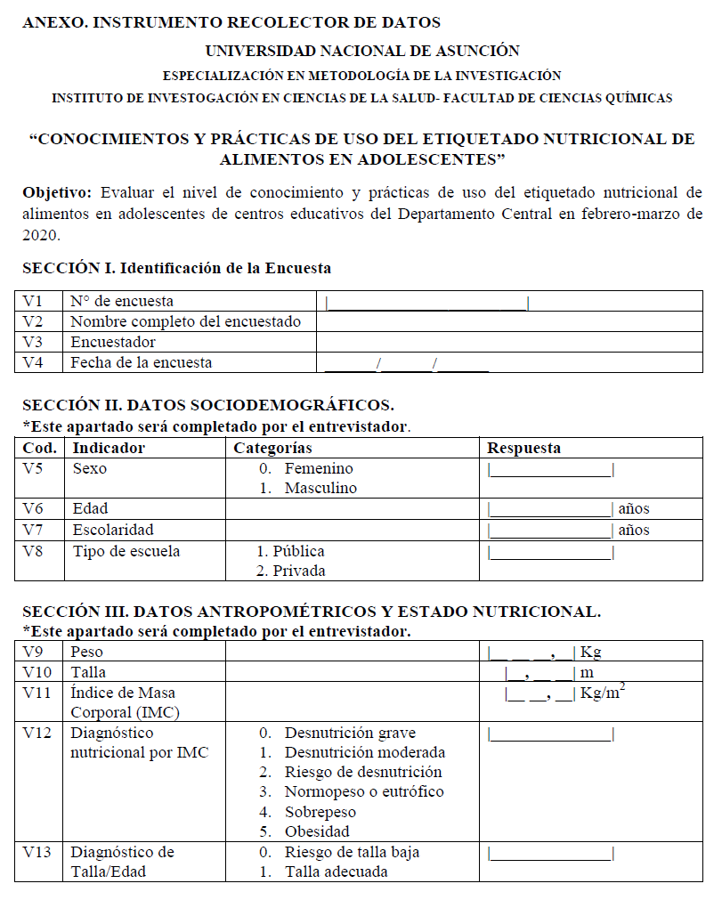
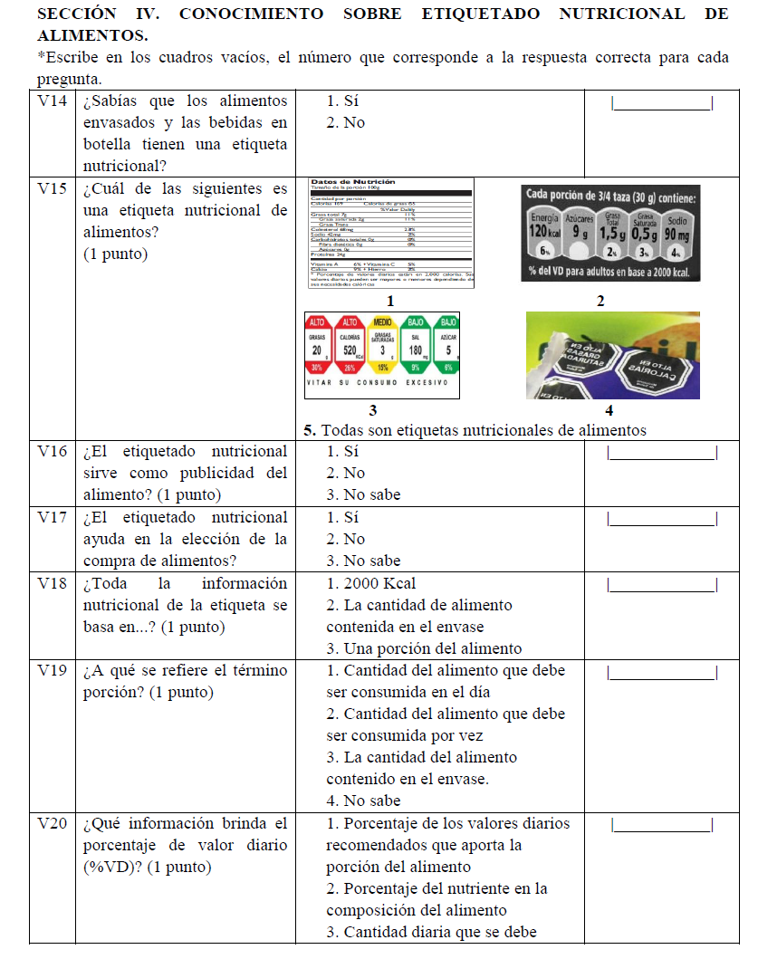

Slide 15
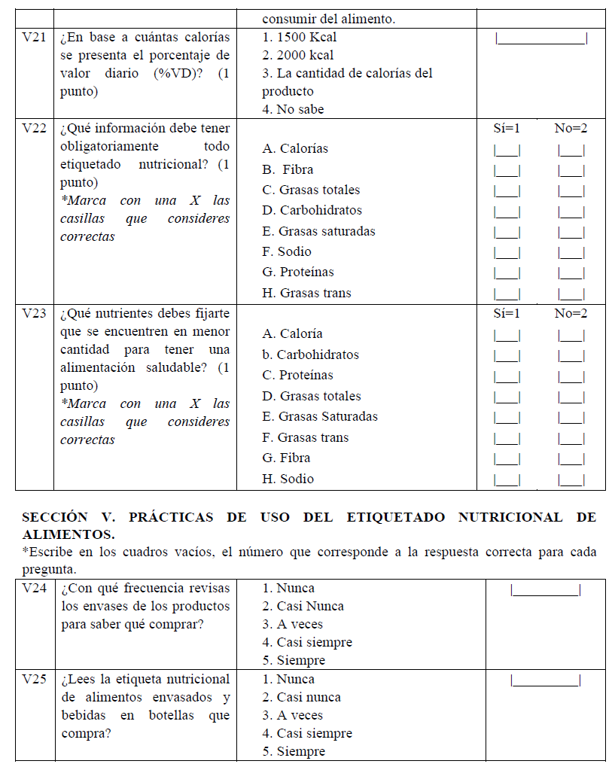
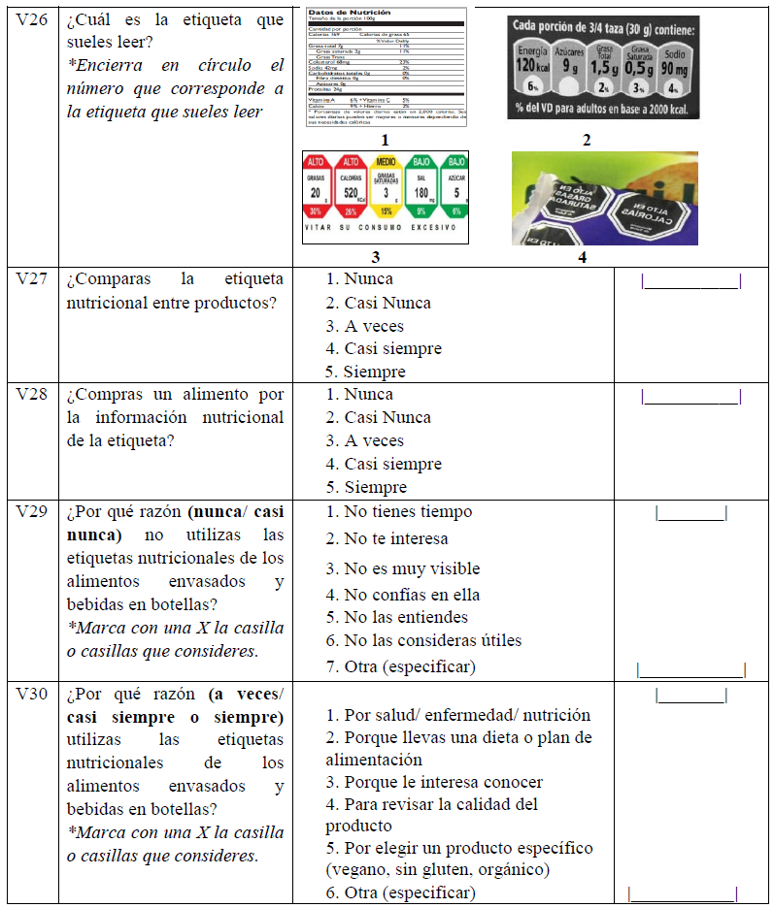

Slide 16
TECNICAS DE RECOLECCION DE DATOS ejemplo
Datos demográficos
Encuesta autoadministrada
Datos antropométricos
Técnicas de medición antropométrica (Manual de antropometría INAN)
Etiquetado nutricional de alimentos
Encuesta autoadministrada

Slide 17
«Es más fácil construir niños fuertes que reparar adultos rotos»
Frederick douglass
MUCHAS GRACIAS

